Slide 1
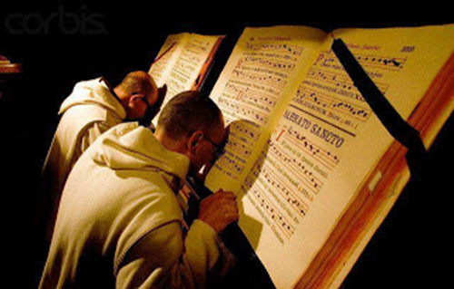
Canto liturgico e preghiera
Negli Atti degli Apostoli (2,46) così è scritto: “Ogni giorno, tutti insieme frequentavano il tempio, lodando Dio e godendo la simpatia di tutto il popolo”.
Il canto e la musica esprimono la comunità, favoriscono la fusione, danno fervore alla preghiera.

Slide 2
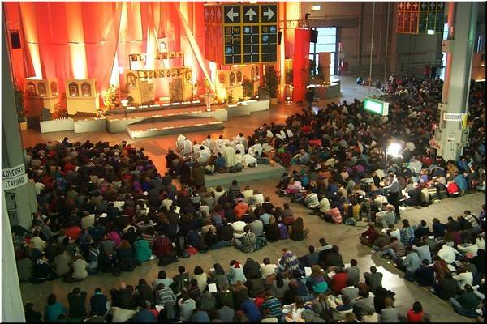
Pregare con il canto
Padri della Chiesa: una voce
Paolo VI: “Nel canto si forma la comunità, favorendo la fusione delle voci, .
Giovanni Paolo II: «Far risuonare con maggiore intensità e consapevolezza il Veni sancte Spiritus»
Miniatura di san Gallo (Gregorio Magno e la colomba)

Slide 3
Perché cantare durante la Messa?
Perché mi piace, perché è bello,
perché è più solenne?
Queste risposte non sono né precise né complete.
Il canto che interessa alla liturgia è il canto spirituale (da Spirito?)
Far scomparire la musica per far vedere Cristo

Slide 4
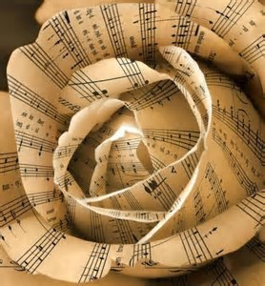
Il canto è liturgia
“Perciò la musica sacra sarà tanto più santa
Quanto più strettamente sarà unita all’azione liturgica”.
(SC . 112)
Per avere valore teologico e non solo estetico
per avere senso
per stare nella liturgia
il canto non può non essere un simbolo,

Slide 5
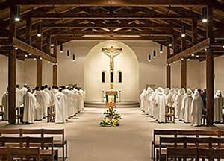
Il canto è preghiera
Allora i seguenti significati del canto:
esprime i sentimenti individuali e collettivi
dà coesione al gruppo
è segno di festa
è un’esperienza estetica e artistica
esprime una tradizione,
forse non bastano più.
ma si richiede anche alla musica una
“actuosa partecipatio”
al rito.

Slide 6
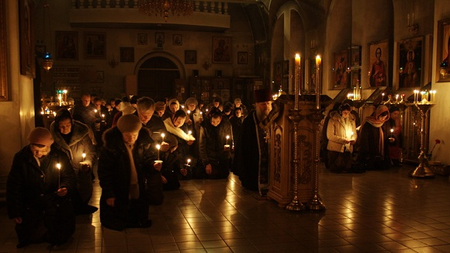
Il canto è un segno liturgico
Quando è unito strettamente all’azione liturgica,
e aiuta l’assemblea cristiana a sentirsi una voce nell’innalzare la lode al suo Signore,
quando realizza la vera solennità celebrativa,
quando il testo esprime ed evidenzia la Parola,
quando si utilizza al meglio il linguaggio musicale:
solo allora possiamo dire che quel canto è un
vero segno liturgico.

Slide 7
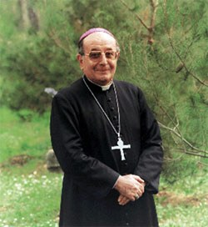
Mariano Magrassi
“Se canto, non sarò un semplice esecutore di musiche: sarà l’atto del pregare cantando, sarà l’espressione viva della gioia che mi erompe dall’intimo; sarà l’atto con cui sintonizzo il grido del mio cuore con quello dei fratelli”

Slide 8
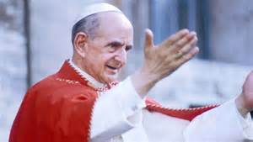
Paolo VI
“E che il canto divenga così coefficiente della vita cristiana,
come esorta sant’Agostino “cantate con la voce, cantate con la bocca,
cantate con i cuori, cantate con un comportamento retto (…)
cantate al Signore un cantico nuovo!
La sua lode risuoni nell’assemblea dei santi”.
Il cantore, egli stesso, è la lode che si deve cantare.
Volete dire la lode di Dio?
Voi siete la lode che si deve dire.
È siete la sua lode, se vivete in modo retto”.

Slide 9
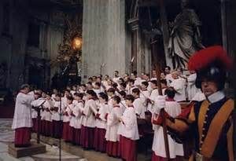
Munus ministeriale della musica
Pio X la chiamava “humilis ancilla,
Pio XI la definiva “nobilis ancilla”,
Pio XII affermava che la musica era “liturgiae quasi administra”,
fino ad arrivare al vero concetto espresso dal Vaticano II: il
“munus ministeriale”
della musica liturgica.

Slide 10
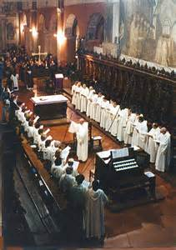
Canto e bellezza
Sant’Agostino. “Cantare con arte a Dio consiste proprio in questo: cantare nel giubilo.
Nella liturgia, l’arte significa innanzitutto l’attualizzazione di un mistero di salvezza. Essa deve condurre all’invisibile, all’inaudito. Deve rifuggire dall’esuberanza umana e dall’esaltazione passionale.
Quindi arte sobria e austera, semplice e trasparente.

Slide 11
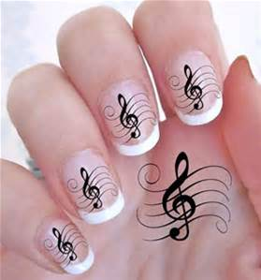
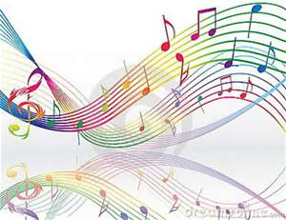
2 corollari
Funzione del canto:
cosa si vuol ottenere con questo gesto del cantare?
Estetica di un canto:
Possiamo ancora chiederci: c’è una musica che può sempre abitare in chiesa (quella colta) e c’è una musica da bandire sempre dalle chiese (quella leggera)?
La funzionalità a scapito dell’arte, oppure l’arte per l’arte e non per le persone e per il rito?

